Slide 1
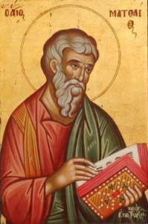
Matthieu
Du Ministère
du Revenu
au Ministère
du Salut !

Slide 2
Matthieu 13: 24-30
La mauvaise herbe et le bon grain
24 Il leur proposa une autre parabole: «Le royaume des cieux ressemble à un homme qui avait semé une bonne semence dans son champ. 25 Mais, pendant que les gens dormaient, son ennemi vint, sema de la mauvaise herbe parmi le blé et s'en alla. 26 Lorsque le blé eut poussé et donné du fruit, la mauvaise herbe apparut aussi. 27 Les serviteurs du maître de la maison vinrent lui dire: ‘Seigneur, n'as-tu pas semé une bonne semence dans ton champ? Comment se fait-il donc qu'il y ait de la mauvaise herbe?’ 28 Il leur répondit: ‘C'est un ennemi qui a fait cela.’ Les serviteurs lui dirent: ‘Veux-tu que nous allions l'arracher?’ 29 ‘Non, dit-il, de peur qu'en arrachant la mauvaise herbe vous ne déraciniez en même temps le blé. 30 Laissez l'un et l'autre pousser ensemble jusqu'à la moisson et, au moment de la moisson, je dirai aux moissonneurs: Arrachez d'abord la mauvaise herbe et liez-la en gerbes pour la brûler, mais amassez le blé dans mon grenier.’» …

Slide 3
Accueillir le Royaume présent ici et maintenant tel qu’il est.

Slide 5
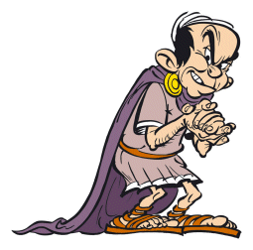

Slide 6
Accueillir le Royaume présent ici et maintenant tel qu’il est.
Entre semailles et moisson: Un Royaume en germination

Slide 7
Matthieu 13: 36-43
36 Alors Jésus renvoya la foule et entra dans la maison. Ses disciples s'approchèrent de lui en disant: «Explique-nous la parabole de la mauvaise herbe dans le champ.» 37 Il [leur] répondit: «Celui qui sème la bonne semence, c'est le Fils de l'homme; 38 le champ, c'est le monde; la bonne semence, ce sont les enfants du royaume; la mauvaise herbe, ce sont les enfants du mal[e]; 39 l'ennemi qui l'a semée, c'est le diable; la moisson, c'est la fin du monde; les moissonneurs, ce sont les anges. 40 Tout comme on arrache la mauvaise herbe et la jette au feu, on fera de même à la fin du monde: 41 le Fils de l'homme enverra ses anges; ils arracheront de son royaume tous les pièges et ceux qui commettent le mal, 42 et ils les jetteront dans la fournaise de feu où il y aura des pleurs et des grincements de dents. 43 Alors les justes resplendiront comme le soleil dans le royaume de leur Père. Que celui qui a des oreilles [pour entendre] entende.

Slide 8
Accueillir le Royaume présent ici et maintenant tel qu’il est.
Entre semailles et moisson: Un Royaume en germination
Pas de complaisance
Pas de confusion
Pas de fatalisme
Appelé à l’espérance et à entrer dans la patience de Dieu

Slide 9
Matthieu
Du Ministère
du Revenu
au Ministère
du Salut !

